Slide 1

智慧衣櫃 Intelligence-Closet
組員：黃懷萱、詹惠茹、鐘亮節
指導教授：林世崧

Slide 2
目
錄
1
研究動機與目的
2
研究方法
3
目前進度流程
4
執行進度

Slide 3
1
研究動機
1. 訂定這個專題主旨的想法理由及動機 2. 主題的分類

Slide 4








研究動機
搭配
尋找
查詢天氣預報
氣溫與衣服
如何搭衣服也是一門學問，有的時候也可花很多時間在這上面。
有時候也會忘記自己某件衣服放到哪裡去了，最後還是拿起了常穿的那幾件。
一早起來就是查詢天氣預報。
冷或熱，下雨機率等。
知道了天氣候就是要搭配適合溫度的衣物，長或短等。
開機自動會搜尋天氣與
當日適配衣物給使用者推薦
(甚至可以搭配鬧種自動開啟)
透過演算建立搭配系統
使用資料庫及硬體架設
來管理衣物

Slide 5
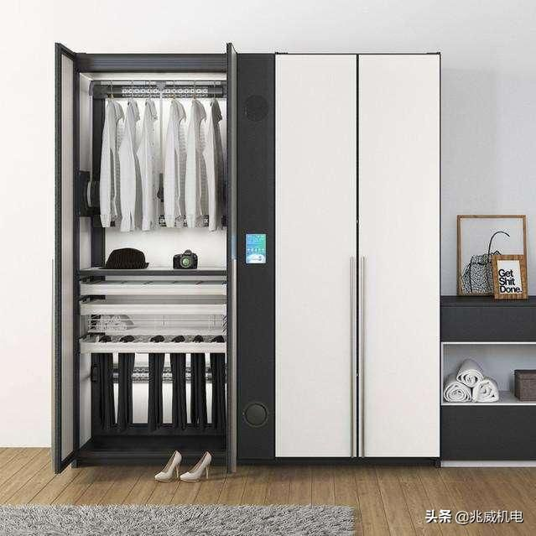
研究動機

Slide 6




主題分類
演算法
實體架構
查詢天氣功能
自動搭配衣物功能
資料庫存儲管理
硬體架構（衣櫃）
電路馬達等運作
衣物辨識
UI介面
前端介面使用
自動辨識衣物種類

Slide 7
https://www.ypppt.com/
2
研究方法
研究方法流程
研究的進展

Slide 8

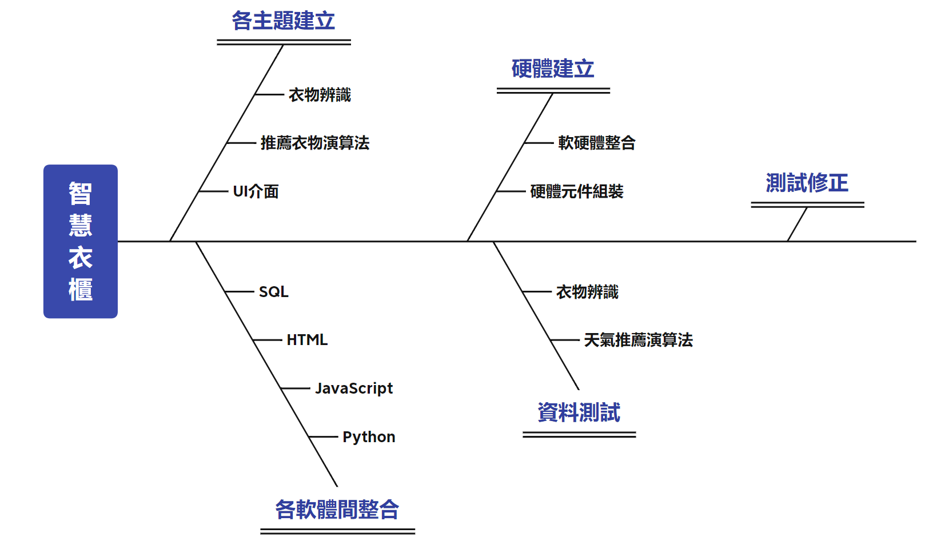
研究方法

Slide 9

添加标题文本
Click here to add the text, the text is the extraction of your thought
单击此处添加标题内容，内容要与标题相符，主要注意字体大小及文本匹配程度。
65%
35%
添加标题内容
添加标题内容
单击此处添加标题内容，内容要与标题相符，主要注意字体大小及文本匹配程度。

Slide 10
添加标题
添加标题
添加标题
添加标题
单击此处添加标题内容，内容要与标题相符。
单击此处添加标题内容，内容要与标题相符。
单击此处添加标题内容，内容要与标题相符。
单击此处添加标题内容，内容要与标题相符。

Slide 11

添加标题文本
Click here to add the text, the text is the extraction of your thought
单击此处添加标题内容，内容要与标题相符，主要注意字体大小及文本匹配程度。
单击此处添加标题内容，内容要与标题相符，主要注意字体大小及文本匹配程度。

Slide 12
01
02
03
04
添加标题
添加标题
添加标题
添加标题
单击此处添加标题内容，内容要与标题相符。
单击此处添加标题内容，内容要与标题相符。
单击此处添加标题内容，内容要与标题相符。
单击此处添加标题内容，内容要与标题相符。

Slide 13
02
工作完成情况
Click here to add the text, the text is the extraction of your thought

Slide 14

添加标题文本
单击此处添加标题内容，内容要与标题相符，主要注意字体大小及文本匹配程度。
添加标题文本
单击此处添加标题内容，内容要与标题相符，主要注意字体大小及文本匹配程度。
添加标题文本
添加标题文本
单击此处添加标题内容，内容要与标题相符，主要注意字体大小及文本匹配程度。
单击此处添加标题内容，内容要与标题相符，主要注意字体大小及文本匹配程度。

Slide 15
01
02
03
添加标题文本
添加标题文本
添加标题文本
单击此处添加标题内容，内容要与标题相符。
单击此处添加标题内容，内容要与标题相符。
单击此处添加标题内容，内容要与标题相符。

Slide 16

添加标题文本
添加标题文本
单击此处添加标题内容，内容要与标题相符。
单击此处添加标题内容，内容要与标题相符。
添加标题文本
添加标题文本
单击此处添加标题内容，内容要与标题相符。
单击此处添加标题内容，内容要与标题相符。

Slide 17
添加标题文本
单击此处添加标题内容，内容要与标题相符，主要注意字体大小及文本匹配程度。
1
添加标题文本
单击此处添加标题内容，内容要与标题相符，主要注意字体大小及文本匹配程度。
2
添加标题文本
3
单击此处添加标题内容，内容要与标题相符，主要注意字体大小及文本匹配程度。
添加标题文本
4
单击此处添加标题内容，内容要与标题相符，主要注意字体大小及文本匹配程度。

Slide 18
添加标题文本
添加标题文本
单击此处添加标题内容，内容要与标题相符，主要注意字体大小及文本匹配程度。
01
02
单击此处添加标题内容，内容要与标题相符，主要注意字体大小及文本匹配程度。
Notes:
https://www.ypppt.com/

Slide 19
03
工作不足之处
Click here to add the text, the text is the extraction of your thought

Slide 20




单击此处添加标题内容，内容要与标题相符，主要注意字体大小及文本匹配程度。
添加标题文本
单击此处添加标题内容，内容要与标题相符，主要注意字体大小及文本匹配程度。
添加标题文本
单击此处添加标题内容，内容要与标题相符，主要注意字体大小及文本匹配程度。
添加标题文本
单击此处添加标题内容，内容要与标题相符，主要注意字体大小及文本匹配程度。
添加标题文本

Slide 21
添加标题文本
添加标题文本
单击此处添加标题内容，内容要与标题相符。
单击此处添加标题内容，内容要与标题相符。
添加标题文本
添加标题文本
单击此处添加标题内容，内容要与标题相符。
单击此处添加标题内容，内容要与标题相符。

Slide 22

添加标题文本
单击此处添加标题内容，内容要与标题相符，主要注意字体大小及文本匹配程度。单击此处添加标题内容，内容要与标题相符，主要注意字体大小及文本匹配程度。单击此处添加标题内容，内容要与标题相符，主要注意字体大小及文本匹配程度。

Slide 23

添加标题文本
单击此处添加标题内容，内容要与标题相符，主要注意字体大小及文本匹配程度。单击此处添加标题内容，内容要与标题相符，主要注意字体大小及文本匹配程度。

Slide 24
04
部门工作计划
Click here to add the text, the text is the extraction of your thought

Slide 25

添加标题文本
单击此处添加标题内容，内容要与标题相符，主要注意字体大小及文本匹配程度。单击此处添加标题内容，内容要与标题相符，主要注意字体大小及文本匹配程度。

Slide 26


添加标题文本
单击此处添加标题内容，内容要与标题相符。单击此处添加标题内容，内容要与标题相符。单击此处添加标题内容，内容要与标题相符。
添加标题文本
添加标题文本
单击此处添加标题内容，内容要与标题相符。
单击此处添加标题内容，内容要与标题相符。

Slide 27


添加标题文本
单击此处添加标题内容，内容要与标题相符，主要注意字体大小及文本匹配程度。单击此处添加标题内容，内容要与标题相符，主要注意字体大小及文本匹配程度。

Slide 28
1
单击此处添加标题内容，内容要与标题相符。
输入标题文本
2
单击此处添加标题内容，内容要与标题相符。
3
单击此处添加标题内容，内容要与标题相符。

Slide 29
THANKS

Slide 30
更多精品PPT资源尽在—优品PPT！
www.ypppt.com
PPT模板下载：www.ypppt.com/moban/ 节日PPT模板：www.ypppt.com/jieri/
PPT背景图片：www.ypppt.com/beijing/ PPT图表下载：www.ypppt.com/tubiao/
PPT素材下载： www.ypppt.com/sucai/ PPT教程下载：www.ypppt.com/jiaocheng/
字体下载：www.ypppt.com/ziti/ 绘本故事PPT：www.ypppt.com/gushi/
PPT课件：www.ypppt.com/kejian/
Notes:
模板来自于 优品PPT https://www.ypppt.com/

